Slide 1
ΙΑΠΩΝΙΑ

Slide 2
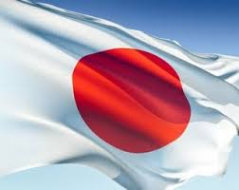

Slide 3
ΠΟΛΙΤΙΣΜΟΣ
Ο ιαπωνικός πολιτισμός έχει εξελιχθεί. Ο σύγχρονος πολιτισμός περιλαμβάνει επιρροές από την Ασία, Ευρώπη και Βόρεια Αμερική.
Παραδοσιακές ιαπωνικές τέχνες περιλαμβάνουν την κεραμική, την υφαντουργία, την κατασκευή σπαθιών, κουκλών .
Άλλες τέχνες από την Ιαπωνία είναι το ικεμπάνα, πολεμικές τέχνες, η καλλιγραφία, το οριγκάμι, η τελετουργία του τσαγιού, τα μάνγκα και τα άνιμε και οι γκέισες.
Το θέατρο στην Ιαπωνία γνωρίζει εξαιρετική άνθηση. Στην Ιαπωνία αναπτύχθηκε το θέατρο, λέξη που σημαίνει «παράσταση, εκτέλεση, δράμα». Οι ηθοποιοί την εκτελούν με αργές και γεμάτες θρησκευτικότητα κινήσεις.

Slide 4
ΚΟΥΖΙΝΑ
Η ιαπωνική κουζίνα χρησιμοποιεί ως βάση τροφές όπως το ιαπωνικό ρύζι και τα νουντλ, τις οποίες αναμιγνύει με σούπα ή οκάζου - πιάτα από ψάρι, λαχανικά,τόφου κ.ά.- για να τους δώσουν γεύση. Στην αρχή της σύγχρονης περιόδου εισήχθησαν στην Ιαπωνία συστατικά όπως το κόκκινο κρέας τα οποία δεν είχαν χρησιμοποιηθεί παλαιότερα. Ο οδηγός Μισελίν έχει δώσει στα εστιατόρια στην Ιαπωνία περισσότερα αστέρια απ'ότι σε όλο τον υπόλοιπο κόσμο μαζί^{[83]}.

Slide 5
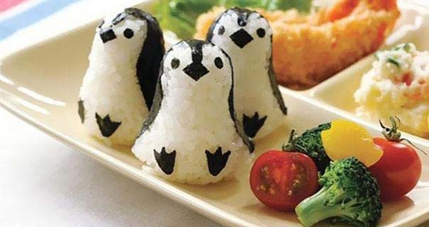

Slide 6
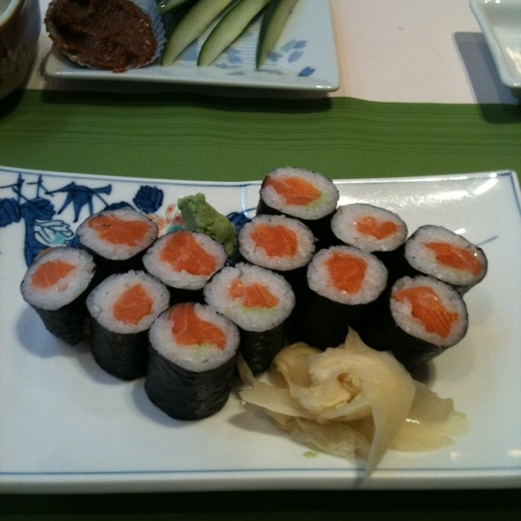

Slide 7
ΔΗΜΟΓΡΑΦΙΑ
Ο πληθυσμός, με βάση την απογραφή του 2010, είναι 128.057.352.
Το προσδόκιμο ζωής στο σύνολο του πληθυσμού υπολογίστηκε το 2015 στα 84,74 χρόνια (81,4 για τους άνδρες και 88,26 για τις γυναίκες).

Slide 8
ΠΟΛΕΙΣ
Το Τόκιο είναι μία από τις μεγαλύτερες πόλεις του κόσμου με περισσότερους από 12.500.000 κατοίκους. Η Γιοκοχάμα βρίσκεται σε απόσταση 35 χιλιομέτρων και έχει περισσότερους από 3,6 εκατομμύρια κατοίκους.
Άλλες μεγάλες πόλεις της είναι το Κιότο, η Οσάκα, η Ναγκόγια και
οι ιστορικές πόλεις Χιροσίμα και Ναγκασάκι, που το 1945 καταστράφηκαν εντελώς από ατομικές βόμβες.

Slide 9
ΓΕΩΓΡΑΦΙΑ
Η Ιαπωνία αποτελεί νησιωτική χώρα, με κυριότερα νησιά το Χονσού, το Χοκκάιντο, το Κιούσου και το Σικόκου, στα οποία μπορούν να προστεθούν περίπου 3.000 μικρότερα νησιά. Ορεινή και ηφαιστειογενής είναι η αλυσίδα των νησιών της, με τα πολυάριθμα ηφαίστειά της, 192 στον αριθμό.
Βρίσκεται στη συμβολή τριών τεκτονικών πλακών, κάτι που ευθύνεται και για τους συχνούς σεισμούς που συμβαίνουν στη περιοχή.
Το έδαφός της είναι κατά βάση ορεινό, με δύο κύριες οροσειρές. Στη μία από αυτές ξεχωρίζει η οροσειρά των Ιαπωνικών Άλπεων που χωρίζει στη μέση το νησί Χονσού και εκτείνεται μέχρι το ηφαίστειο Φούτζι.
Οι ποταμοί της Ιαπωνίας έχουν γενικά μικρό μήκος με μόλις έξι από αυτούς να υπερβαίνουν τα 200 χιλιόμετρα.
Χαρακτηρίζεται ακόμα από αρκετές λίμνες, πολλές από τις οποίες σχηματίζονται στον κρατήρα των ηφαιστείων της.

Slide 10
ΠΑΝΙΔΑ
Στην Ιαπωνία αφθονούν θηλαστικά όπως η αλεπού, η καφετιά αρκούδα, η μαύρη αρκούδα, η νυχτερίδα, ο αγριόχοιρος, ο ασβός, η νυφίτσα, το ελάφι, ο λαγός. Μεγάλη είναι και η ποικιλία των πτηνών της χώρας, που περιλαμβάνουν είδη όπως ο γλάρος, ο κύκνος, ο ερωδιός, η πάπια, η χήνα, το άλμπατρος, ο γερανός κ.ά., των οποίων μεγάλο μέρος είναι νεροπούλια. Άλλα είδη πτηνών είναι η κουκουβάγια, το γεράκι, ο δρυοκολάπτης, ο φασιανός, καθώς και πολλά είδη ωδικών πτηνών. Από τα ερπετά που συναντιούνται στην Ιαπωνία, πολύ χαρακτηριστικό για τη χώρα είναι η μεγάλη σαλαμάνδρα. Άλλα ερπετά της Ιαπωνίας είναι διάφορα είδη φιδιών και σαυρών, οι βάτραχοι, οι θαλάσσιες χελώνες κ.ά. Στα ποτάμια της χώρας ζουν πέστροφες και καβούρια, ενώ στις θάλασσές της υπάρχουν σολομοί, τόνοι, ρέγκες, σκουμπριά, φάλαινες, δελφίνια, φώκιες, διάφορα οστρακόδερμα κ.ά.

Slide 11
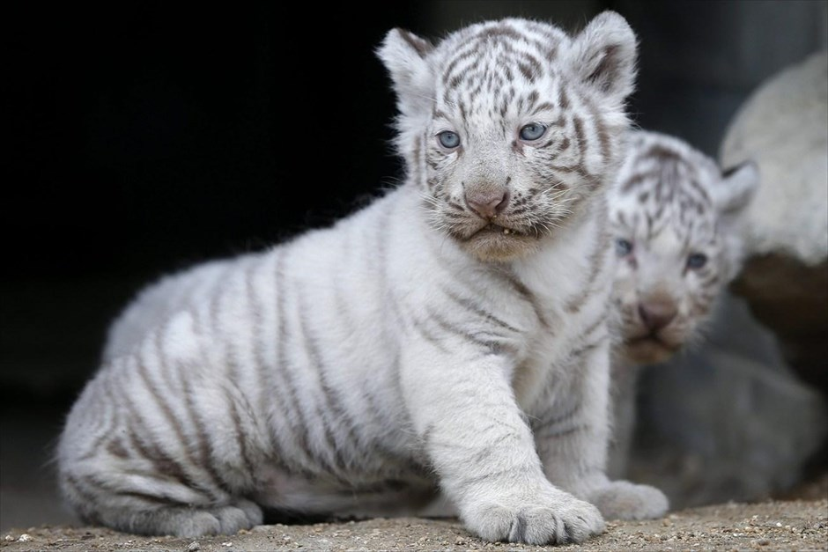
ΛΕΥΚΗ ΤΙΓΡΗΣ

Slide 12
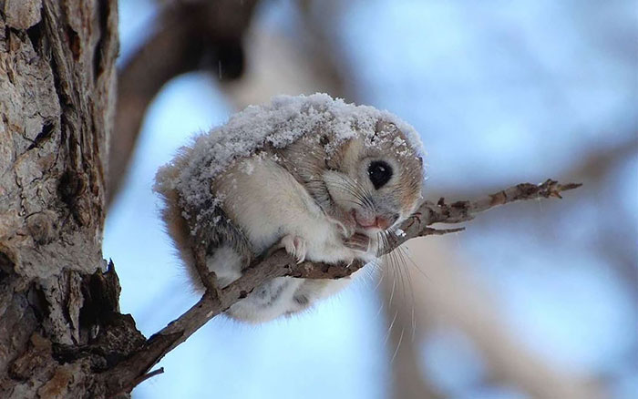
ΙΠΤΑΜΕΝΟΣ ΣΚΙΟΥΡΟΣ

Slide 13
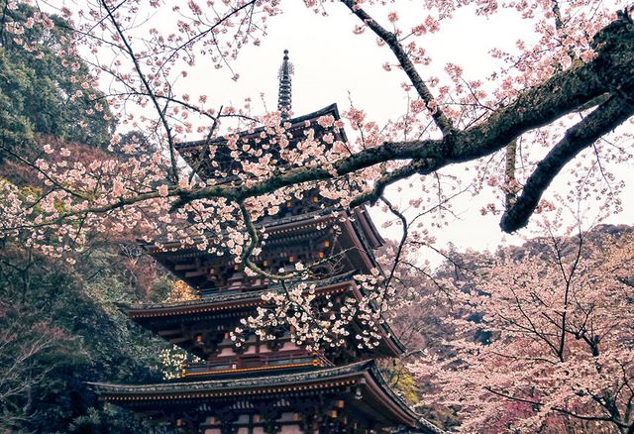
SAKURA

Slide 14
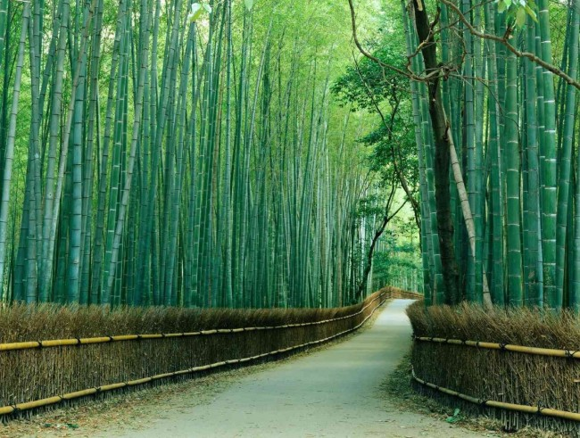
SAGANO

Slide 15
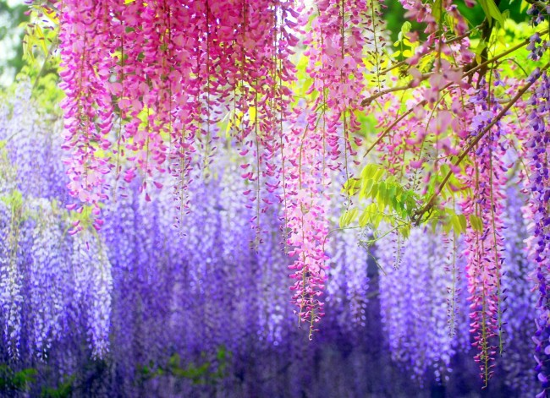
ΒΑΝ ΓΚΟΓΚ

Slide 16
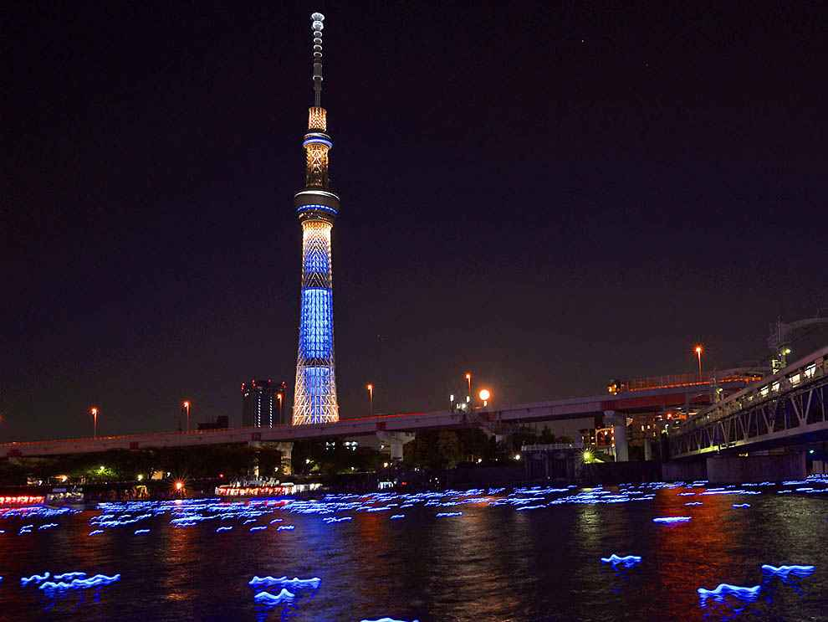
Ο ΠΥΡΓΟΣ ΤΟΥ ΤΟΚΙΟ

Slide 17
ΕΥΧΑΡΙΣΤΟΥΜΕ ΧΡΗΣΤΟΣ ΣΤΕΦΑΝΙΔΗΣ ΕΛΕΝΑ ΣΕΙΤΙΔΟΥ ΑΓΝΗ ΠΕΣΚΕΛΙΔΟΥ

